Slide 1
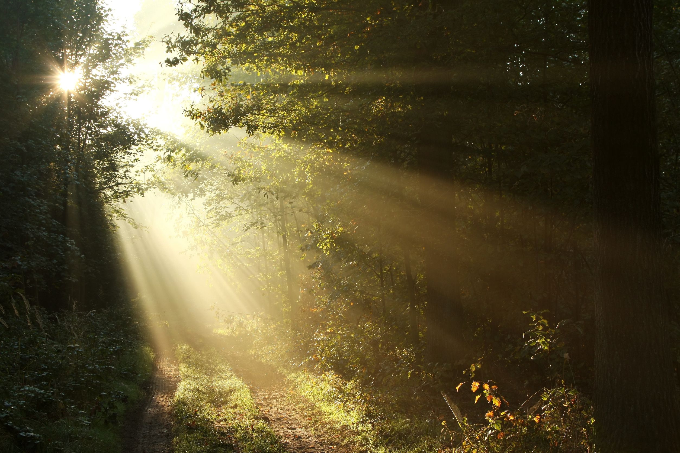
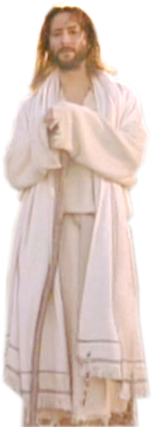
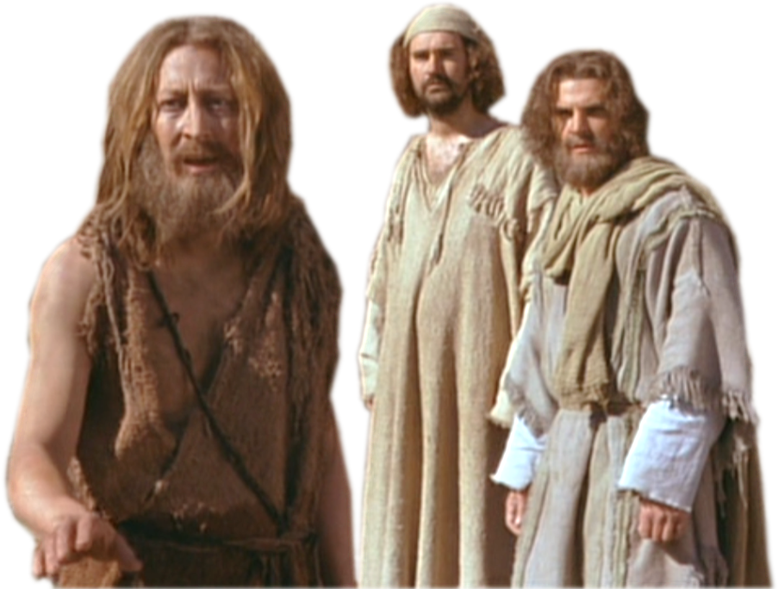
Second Sunday in Ordinary Time - Year A
Chúa Nhật 2 Thường Niên Năm A
19/01/2020
Hùng Phương & Thanh Quảng thực hiện

Slide 2
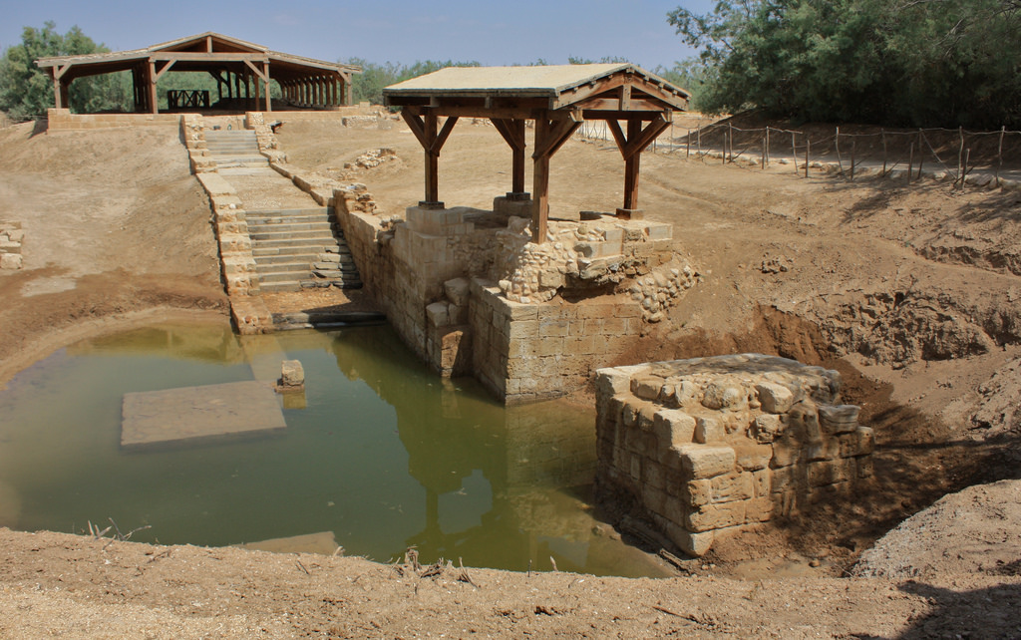
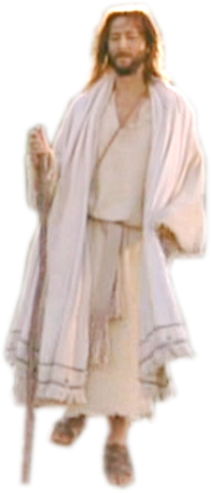
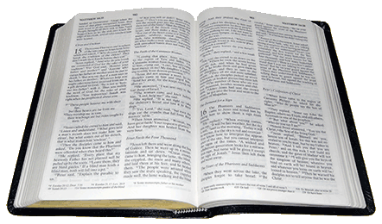
Gospel
John
1:29-34
Phúc Âm theo Thánh Gioan
1:29-34

Slide 3
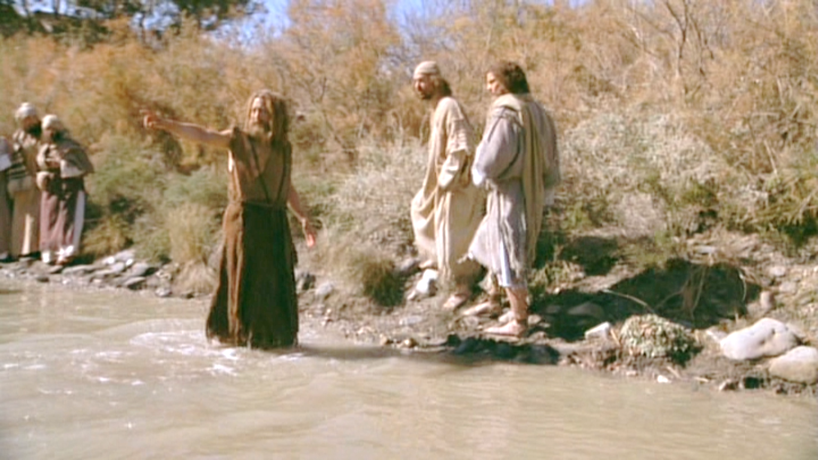
Seeing Jesus coming towards him, John said, ‘Look, there is
the lamb
of God that takes away the sin of the world.
Khi ông Gio-an thấy Đức Giêsu tiến về phía mình,
liền nói: "Đây là Chiên Thiên Chúa, đây Đấng xoá bỏ tội trần gian”.

Slide 4
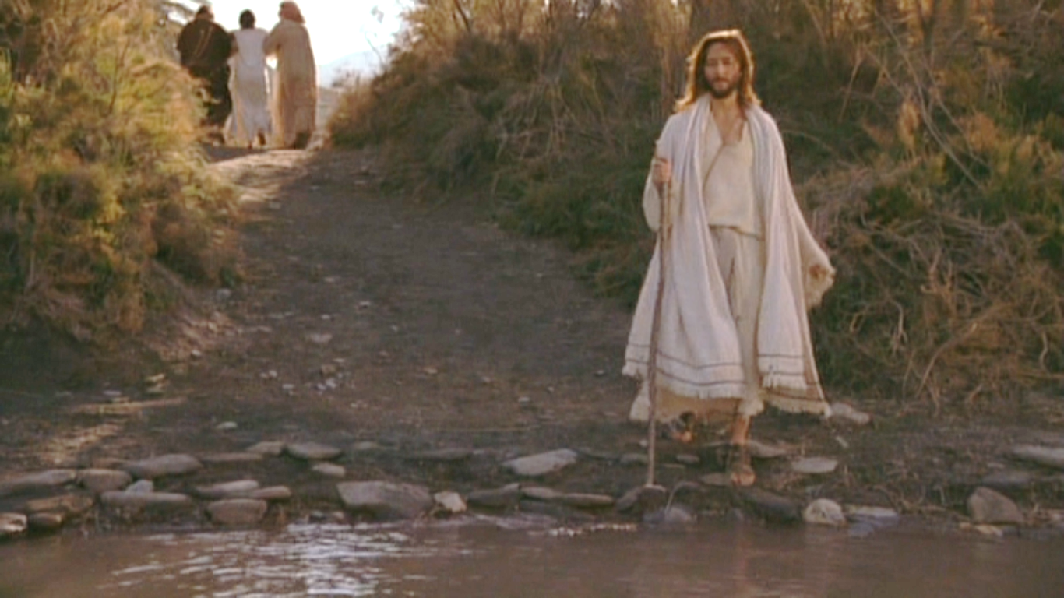
This is the one I spoke of when I said: A man is coming after me who ranks before me because he existed before me.
Chính Người là Đấng
tôi đã nói tới khi bảo rằng: Có người đến sau tôi,
nhưng trổi hơn tôi,
vì có trước tôi.

Slide 5
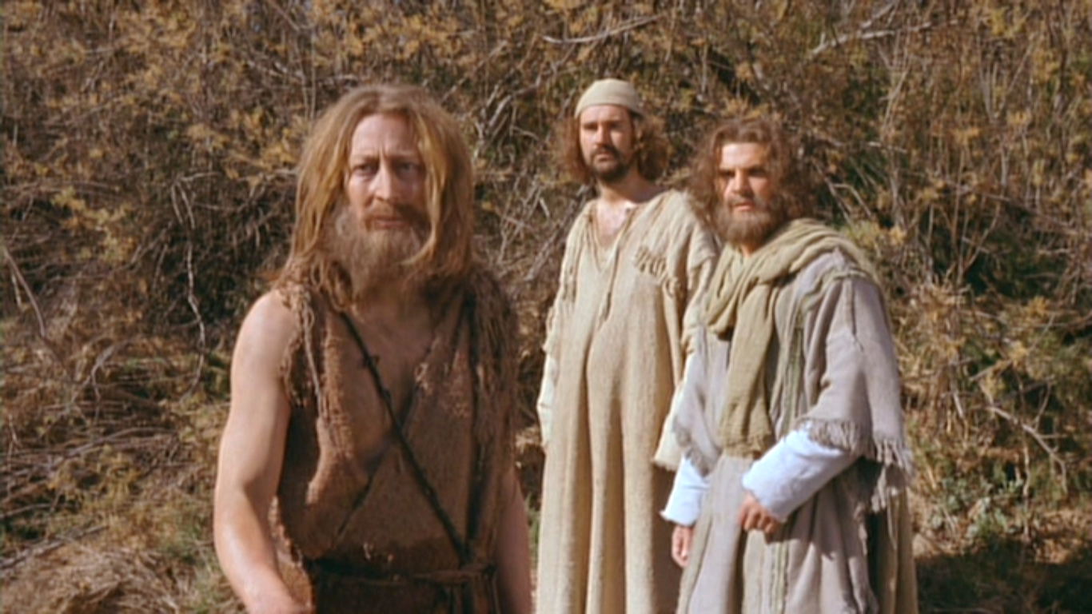
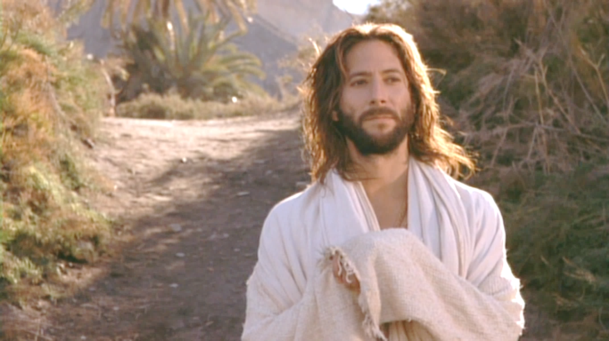
I did not know him myself,
and yet it was
to reveal him to Israel that
I came baptising with water.’
Tôi đã không biết Người, nhưng để Người được tỏ ra cho dân Ít-ra-en, tôi đến làm phép rửa trong nước."

Slide 6
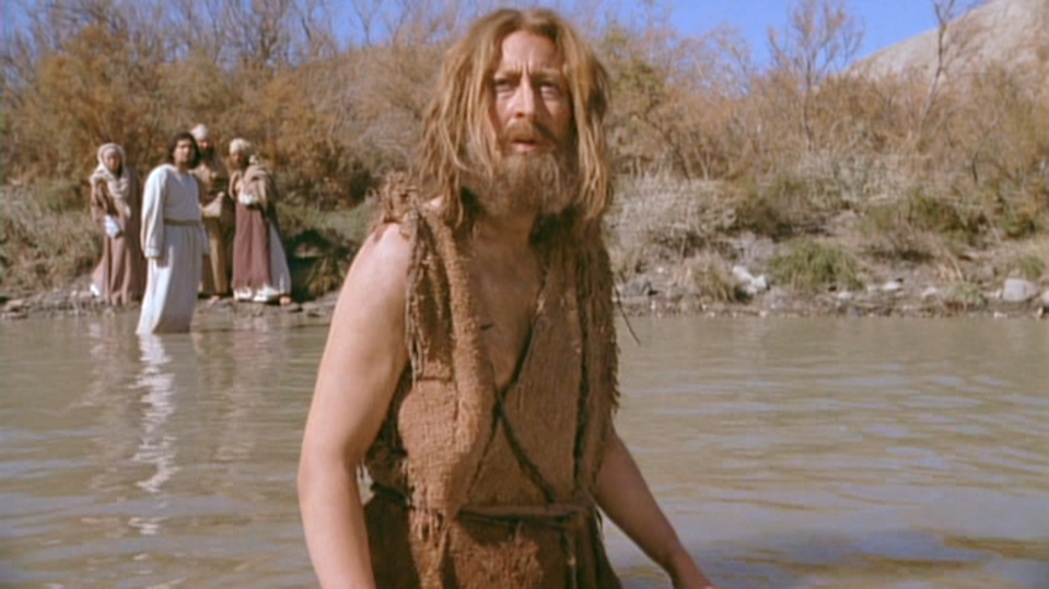
’ John also declared,
‘I saw the Spirit coming down on him from heaven like a dove and resting on him.
Ông Gio-an còn làm chứng: "Tôi đã thấy Thần Khí tựa chim bồ câu từ trời xuống
và ngự trên Người.

Slide 7
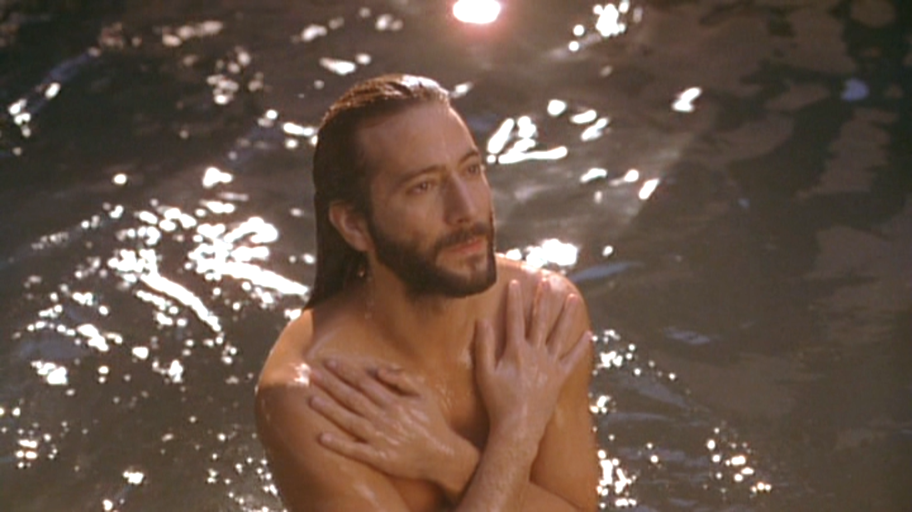
I did not know him myself, but he who sent me to baptise with water
had said to me,
Tôi đã không biết Người.
Nhưng chính Đấng sai tôi đi làm phép rửa trong nước đã bảo tôi:

Slide 8
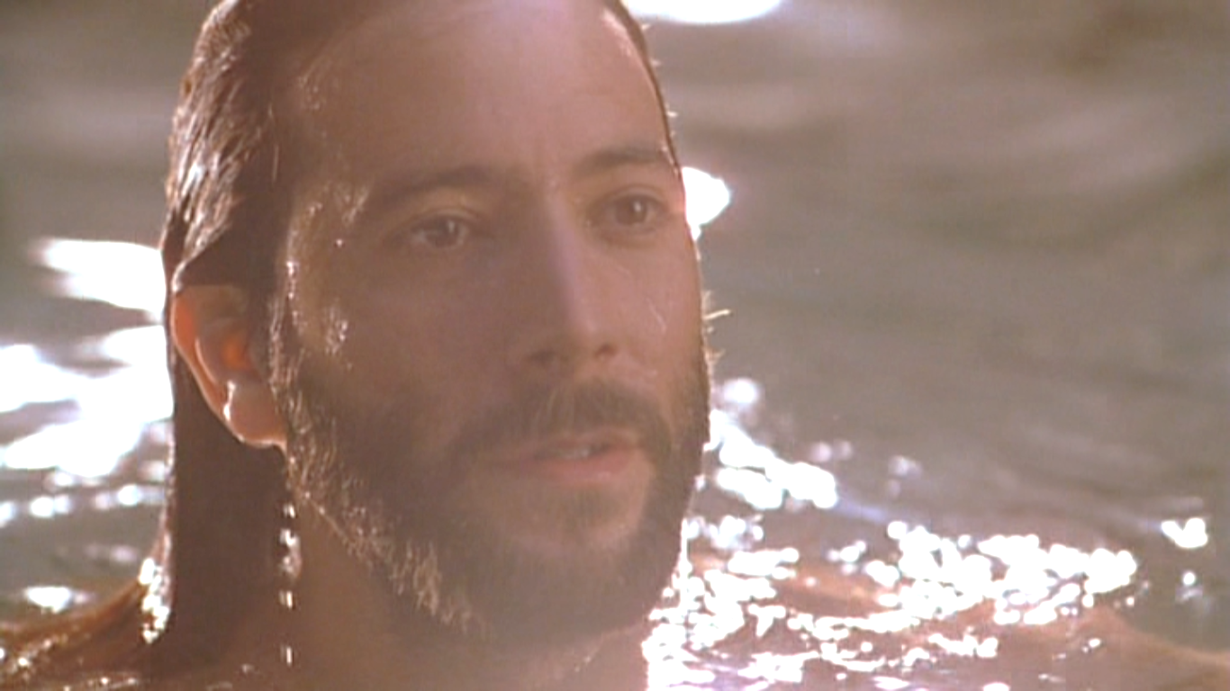
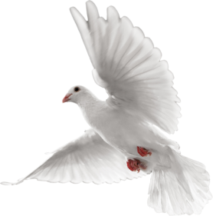
“The man on whom you see the Spirit come down and rest is the one who is going to baptise with the Holy Spirit.”
"Ngươi thấy Thần Khí xuống
và ngự trên ai, thì người đó chính là
Đấng làm phép rửa trong Thánh Thần."

Slide 9
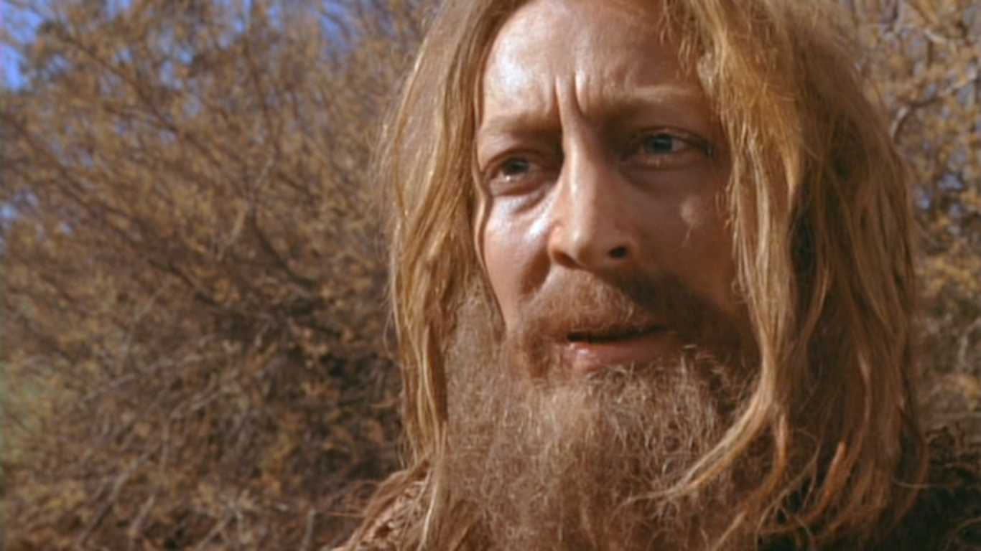
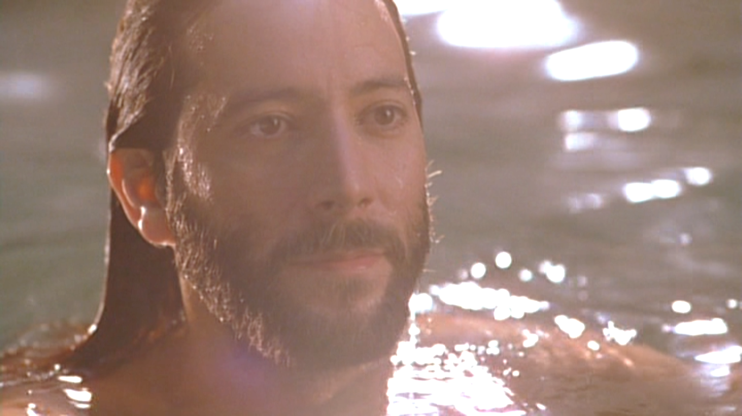
Yes, I have seen and I am the witness that he is the Chosen One
of God.’
Tôi đã thấy, nên xin chứng thực rằng Người là Đấng Thiên Chúa tuyển chọn.

Slide 10
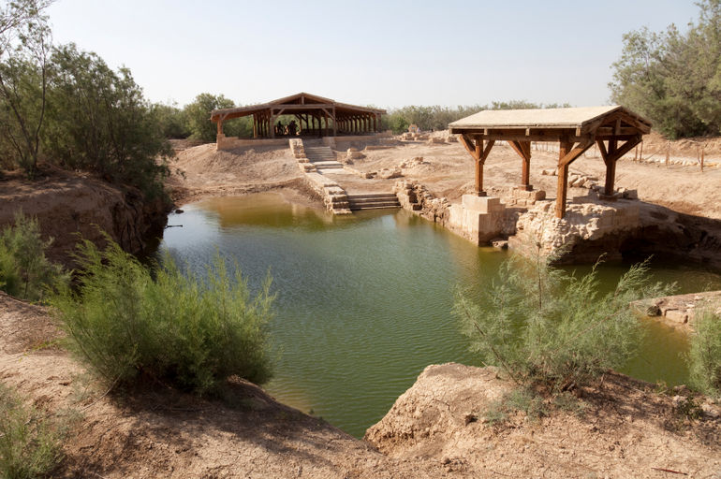
Second Sunday in Ordinary Time - Year A
Chúa Nhật 2 Thường Niên Năm A
19/01/2020

Slide 11
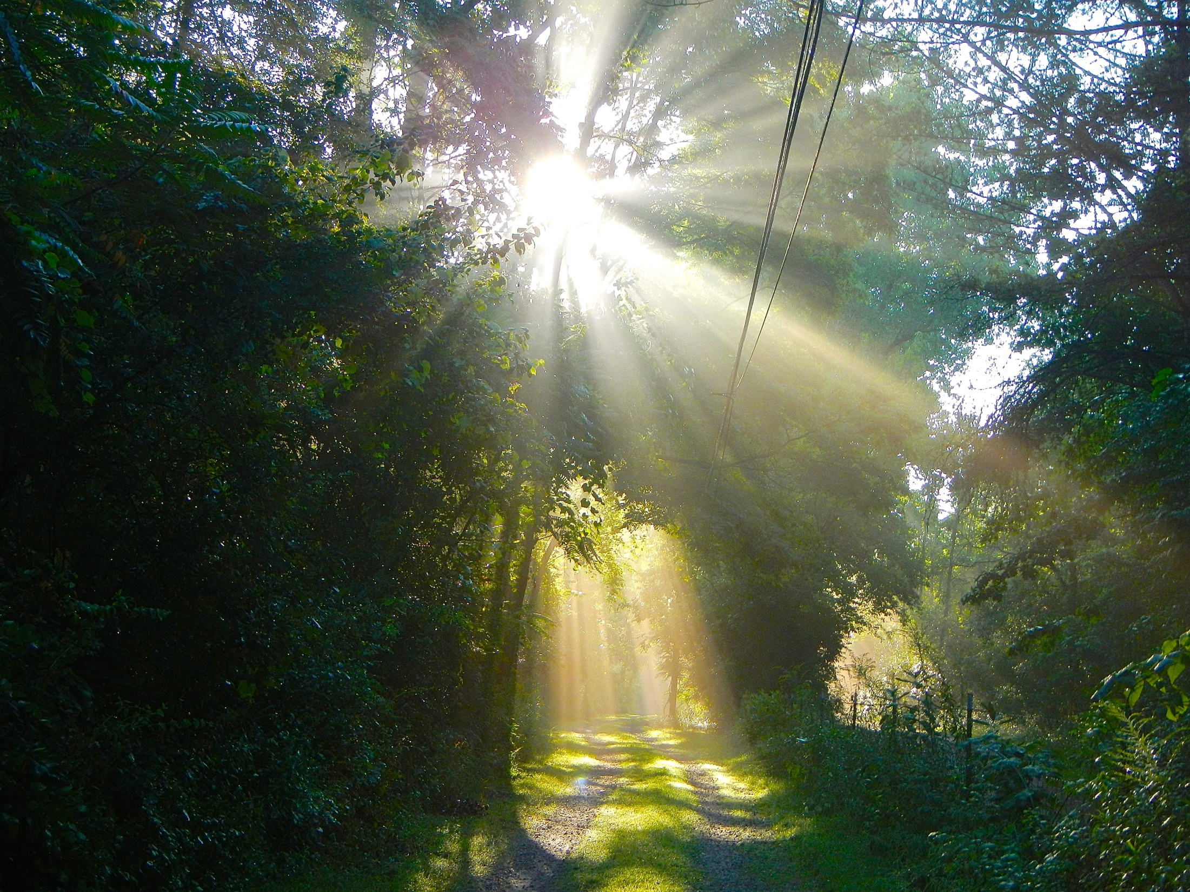
Second Sunday in Ordinary Time Year A
Chúa Nhật 2 Thường Niên Năm A
19/01/2020

